Slide 1

Encuesta de Ocupación y Desocupación
^{en el Gran Santiago}
^{Septiembre 2022}
^{Lorena Flores}

Slide 2
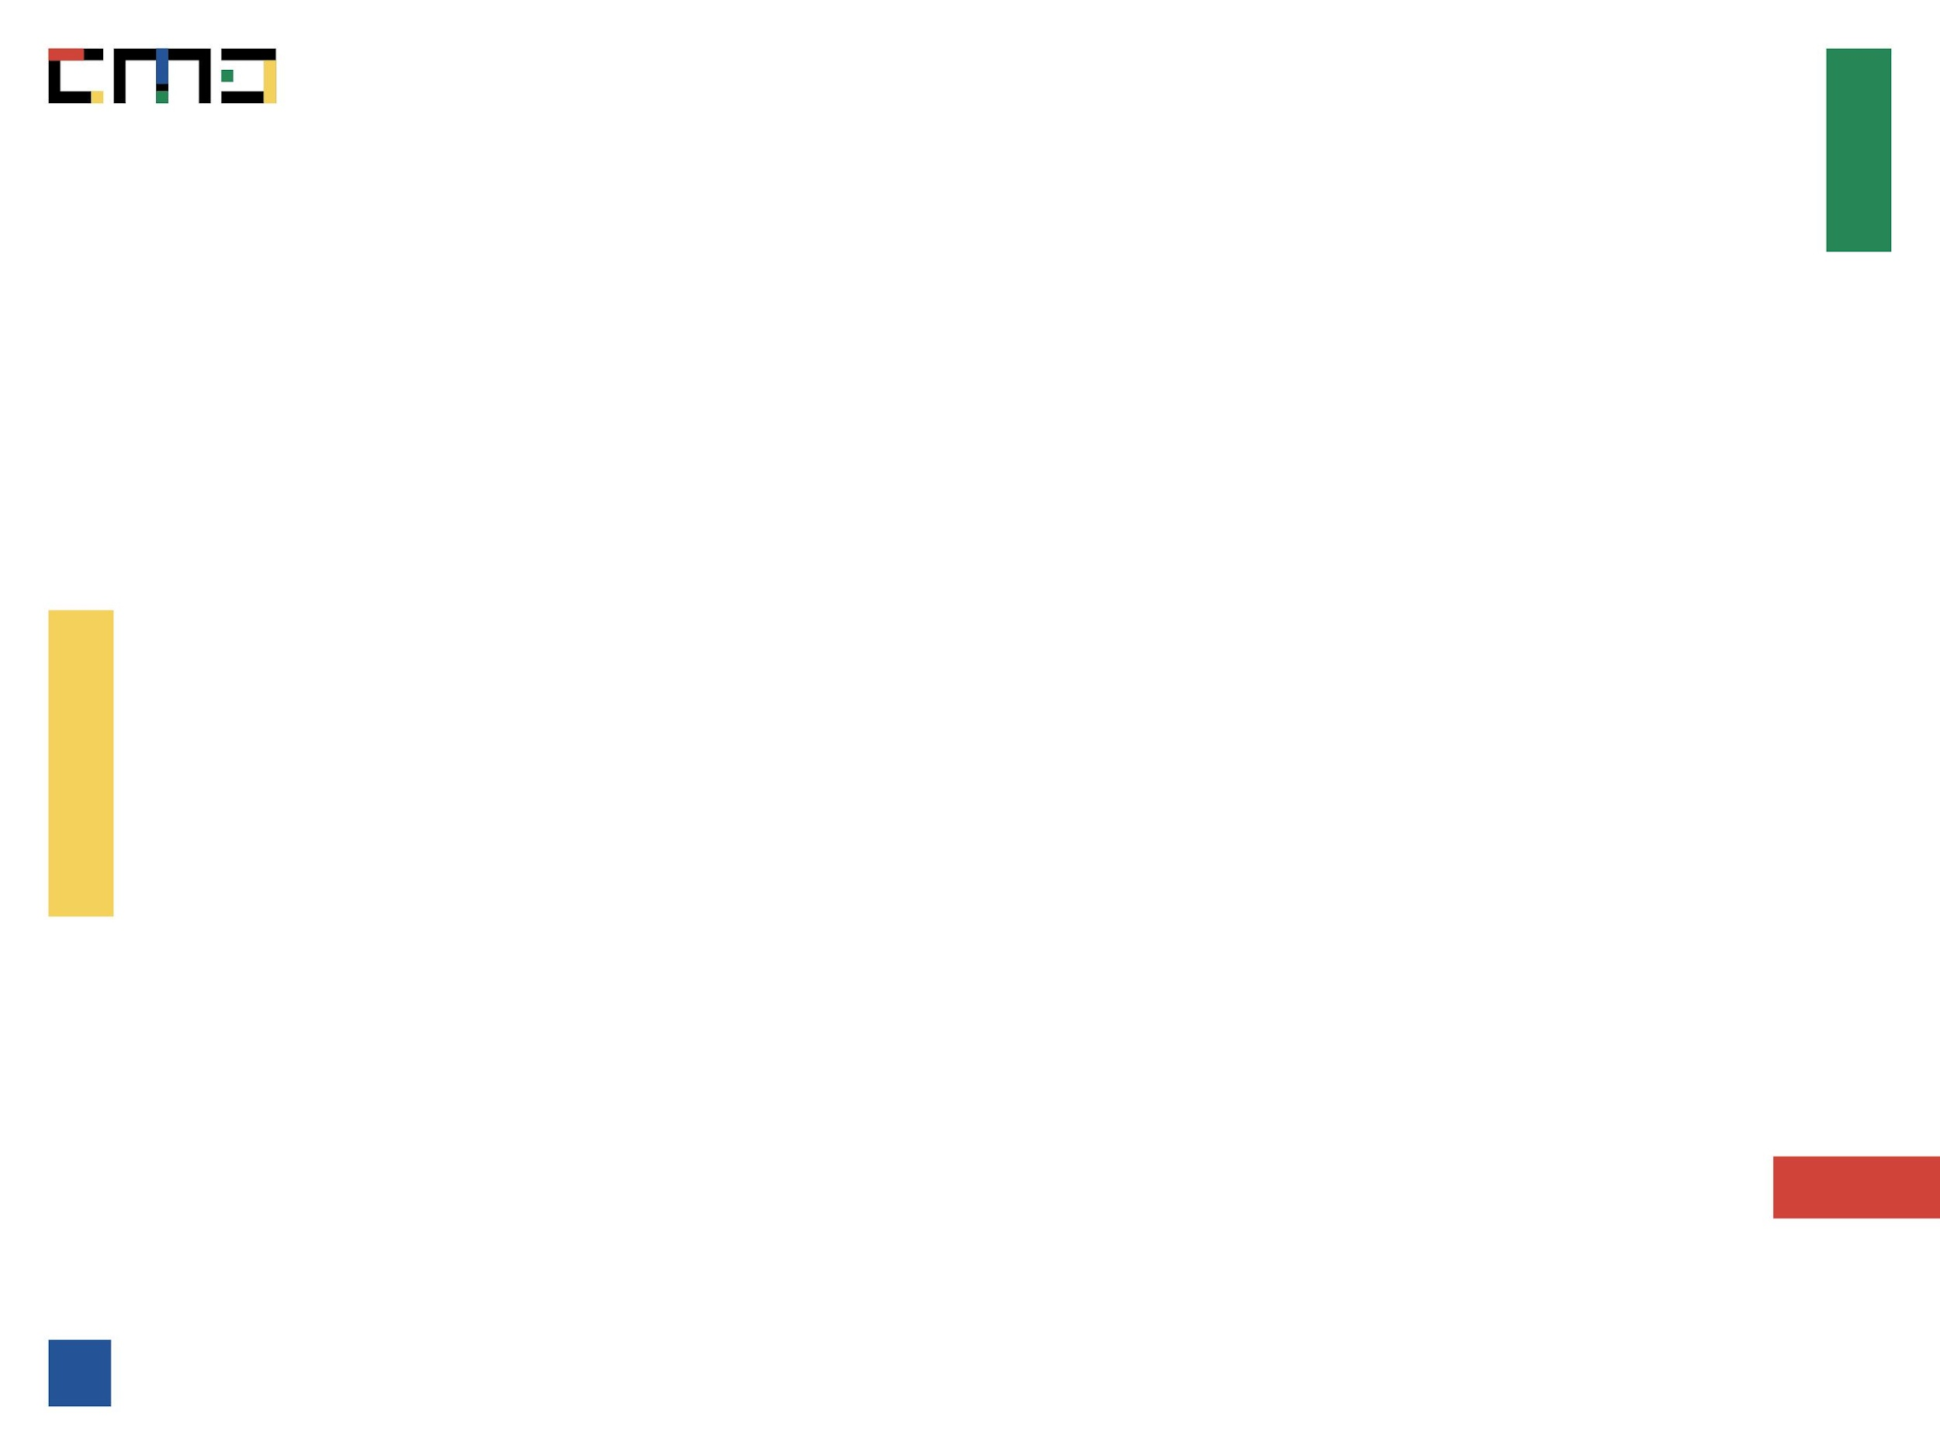
Resumen Metodológico
La encuesta es representativa de la población urbana del Gran Santiago y es comparable a lo largo de su historia (más de 65 años).
El Gran Santiago está compuesto por 34 comunas, con una población de 7 millones de personas, aproximadamente.
Muestreo probabilístico, bietápico.
Muestra: 2.160 hogares; 6750 personas.
La semana de referencia utilizada en esta medición es la comprendida entre los días 28 de agosto y 3 de septiembre de 2022.
El trabajo de campo, a cargo de la Unidad de Encuestas del Centro de Microdatos, se realizó entre el 8 de septiembre y el 15 de octubre de 2022.

Slide 3
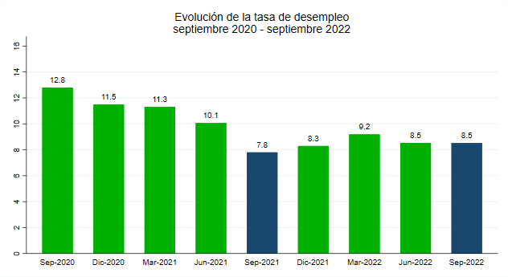
Tasa de desempleo
La tasa de desempleo en septiembre de 2022 es de 8,5%, cifra superior en 0,7 pp a la de septiembre de 2021 y se mantiene igual a la observada en junio de 2022.

Slide 4
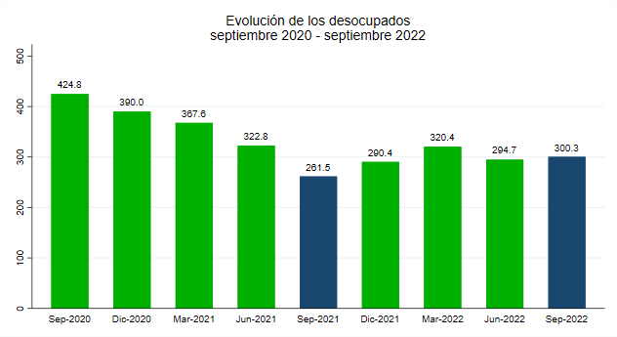
Cantidad de desocupados
En la medición de septiembre de 2022 hay 300 mil personas desocupadas en el Gran Santiago, lo que implica un aumento de 14,9% en doce meses.
Notes:
39 mil desempleados más en un año. (+28 mil mujeres, 11 mil hombres).
5,6 mil más en el trimestre.

Slide 5
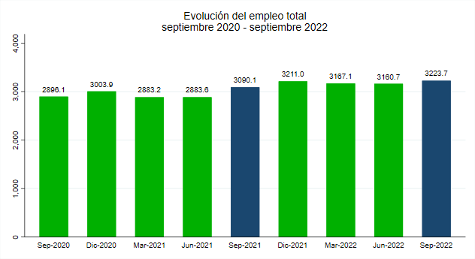
Cantidad de ocupados
En el Gran Santiago, las personas ocupadas superan los 3 millones 223 mil personas, es decir, aumentaron 4,3% en doce meses.
Notes:
En el año aumentan 133 mil. (53 mil mujeres y 80 mil hombres)
Los ocupados aumentan 63 mil en el trimestre (7 mil mujeres y 56 mil hombres)

Slide 6
Tasa de desempleo
La variación de la tasa de desempleo en doce meses se explica por:
Un aumento de la fuerza de trabajo de 5,1%
Un alza del empleo total de 4,3%
El empleo total aumenta 2% en el trimestre.
 | Septiembre 2021 | Junio 2022 | Septiembre 2022 | Variación
 |  |  |  | Anual | Trimestral
Fuerza de trabajo | 3.351.578 | 3.455.377 | 3.524.027 | 5,1% | 2,0%
Ocupados | 3.090.105 | 3.160.721 | 3.223.709 | 4,3% | 2,0%
Desocupados | 261.472 | 294.656 | 300.318 | 14,9% | 1,9%
Inactivos | 2.509.569 | 2.451.547 | 2.394.977 | -4,6% | -2,3%
Notes:
Variación anual de ocupados =133 mil
Variación trimestral de ocupados =63 mil
Los inactivos disminuyen 114 en el año y 56 mil en el trimestre.

Slide 7
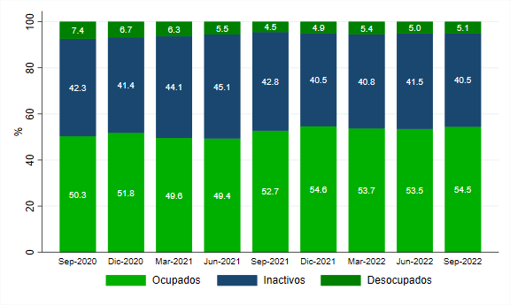
Distribución de la Población en Edad de Trabajar (PET)
En el último año se observa una disminución de las personas inactivas en 2,3 pp, lo que se traduce en un aumento de 1,8 pp en la proporción de ocupados y de 0,6 pp de los desocupados.
Notes:
En el trimestre disminuyen los inactivos (1 pp)
Aumentan los ocupados en 1 pp y los desempleados varían en 0,1 pp. Toda la disminución en inactividad se va a ocupados.

Slide 8
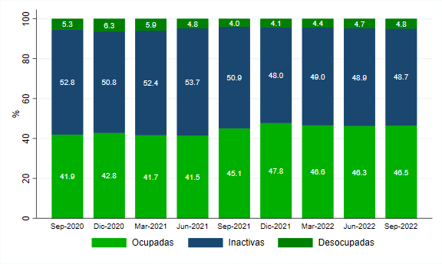
Distribución de PET femenina
En un año, la proporción de mujeres ocupadas aumentó 1,5 pp, lo que proviene de la disminución en 2,2 pp de las inactivas y el aumento de 0,8 pp de las desempleadas.
Notes:
En el trimestre, la proporción de inactivas disminuye en 0,2pp, mientras las desempleadas aumentan 0,1pp.

Slide 9
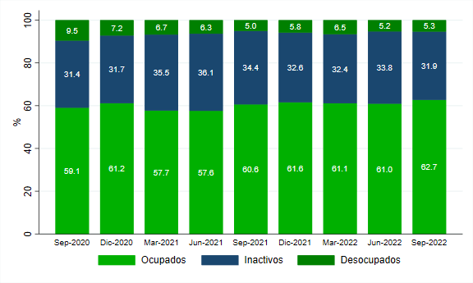
Distribución de PET masculina
En el caso de los hombres, la caída de los inactivos en 2,5 pp en doce meses ha significado un aumento de 2,1 pp de los ocupados y de 0,3 pp de los desocupados.
Notes:
En el trimestre el cambio es de inactivos a ocupados.

Slide 10
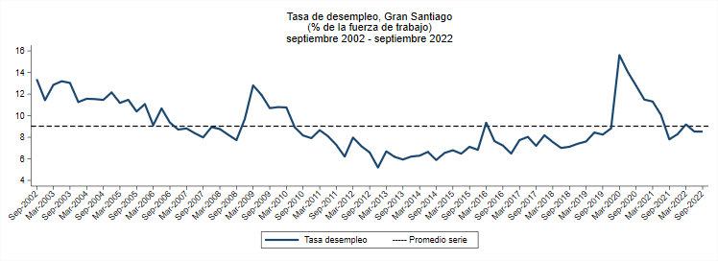
Tasa de desempleo
Desde una perspectiva histórica, la tasa de desempleo se ubica bajo el promedio de los últimos 20 años (9,0%) y sobre el promedio de los últimos 10 años (8,1%).
Notes:
Crisis subprime: 12,9
Crisis 2001: 15,0
Junio 1999: 15,4
Dic 2020: 11,3%

Slide 11
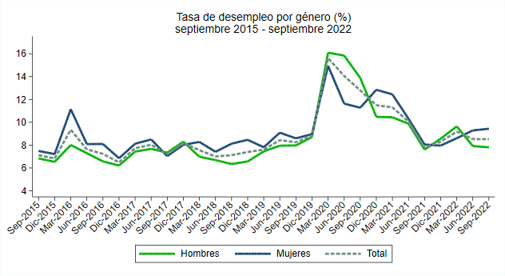
Tasa de desempleo por género
La variación anual de la tasa de desempleo agregada responde a un aumento de 0,2 pp en el desempleo masculino y de 1,3 pp en el femenino.
La tasa de desempleo para los hombres es de 7,8% y para las mujeres es 9,4%.
9,4%
7,8%
Notes:
Mujeres se mueven de ocupadas a desocupadas, mantienen la participación.
Hombres en cambio se mueven de desocupados a inactivos, bajan en participación

Slide 12
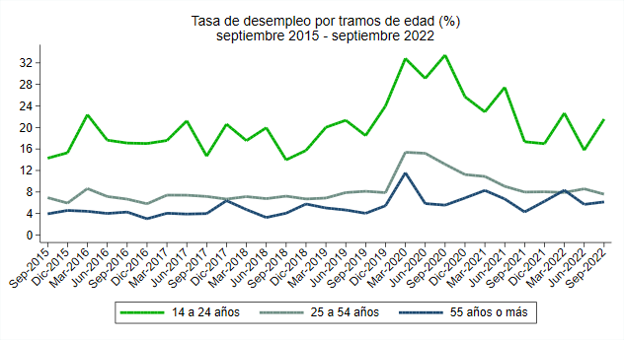
Tasa de desempleo por edad
Los jóvenes entre 14 y 24 años tienen una tasa de desempleo de 21,5%.
En el tramo etario de 25 a 54 años la tasa de desempleo es de 7,6%, mientras que quienes tienen 55 años y más presentan una tasa de desempleo de 6,1%.
Notes:
Tasas de participación se han ido recuperando lentamente.

Slide 13
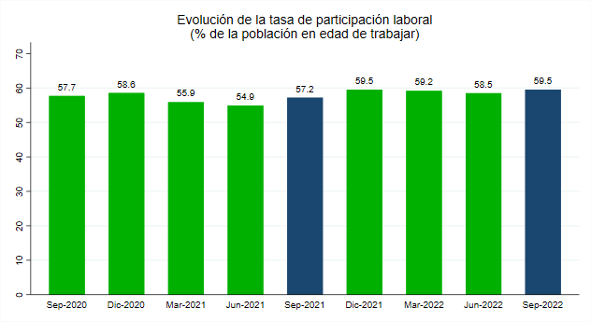
Tasa de participación
La tasa de participación es de 59,5%, es decir, 2,3 puntos porcentuales más que la registrada en septiembre de 2021 y 1 pp más que la observada en la medición anterior.

Slide 14
Participación laboral
En septiembre de 2022, la tasa de participación laboral agregada es de 59,5%. En el análisis anual, la participación femenina creció 2,2 pp y la masculina 2,5 pp; en el trimestre la participación de los hombres muestra un aumento de 1,9 pp.
 | Septiembre 2021 | Junio 2022 | Septiembre 2022 | Variación
 |  |  |  | Anual | Trimestral
Hombres | 65,6 | 66,2 | 68,1 | 2,5 | 1,9
Mujeres | 49,1 | 51,1 | 51,3 | 2,2 | 0,2
General | 57,2 | 58,5 | 59,5 | 2,3 | 1,0
Notes:
Hombres y mujeres aumentan de manera similar su participación en el año, en el trimestre solo los hombres presentan mejoras.

Slide 15
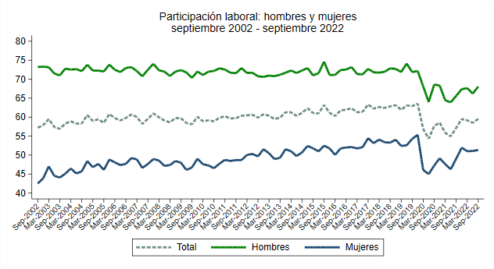
Participación laboral a largo plazo
La tasa de participación laboral femenina llega a 51,3%, equivalente a la de junio de 2016. En el caso de los hombres, la participación sigue por debajo de la observada en los 20 años previos a la pandemia.
Notes:
Total, hay cifras similares en el 2013

Slide 16
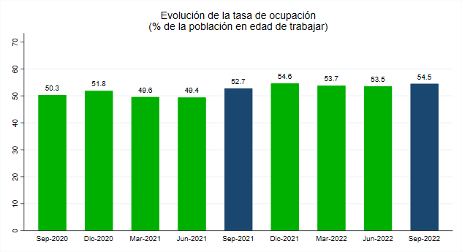
Tasa de ocupación
La tasa de ocupación en septiembre de 2022 es de 54,5%, es decir, 1 pp más que en la medición anterior y 1,8 pp más que la reportada hace doce meses.

Slide 17
Tasa de ocupación
En un año, el registro de las mujeres subió 1,4 pp, el de los hombres 2,1 pp. Respecto de la medición del trimestre anterior, la ocupación muestra un aumento de 1,8 pp. en hombres.
 | Septiembre 2021 | Junio 2022 | Septiembre 2022 | Variación
 |  |  |  | Anual | Trimestral
Hombres | 60,6 | 61,0 | 62,7 | 2,1 | 1,8
Mujeres | 45,1 | 46,3 | 46,5 | 1,4 | 0,2
General | 52,7 | 53,5 | 54,5 | 1,8 | 1,0

Slide 18
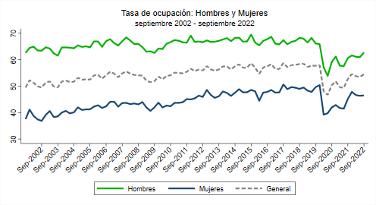
Tasa de ocupación por género
La tasa de ocupación femenina (46,5%) se ubica en un nivel similar a la de 2014, en cambio la tasa de ocupación masculina (62,7%) es semejante a la de 2009.

Slide 19
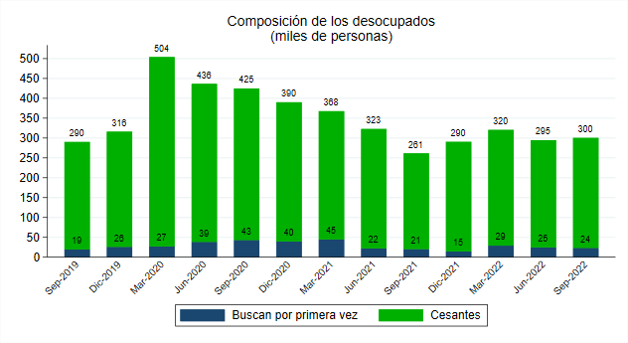
Composición de los desocupados
Los desocupados experimentaron un aumento de 14,9% en doce meses.
De los 300 mil desocupados, un 92,2% corresponde a cesantes, es decir, personas que han trabajado anteriormente con remuneración.
Notes:
39 mil más desocupados en el año
5,6 mil más en el trimestre

Slide 20
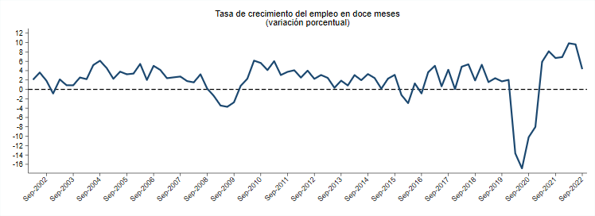
Crecimiento del empleo
Con 133 mil personas más, los ocupados experimentaron un alza de 4,3% en doce meses.

Slide 21
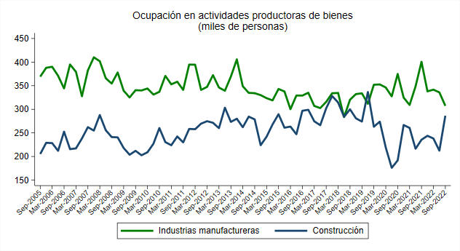
Crecimiento del empleo
Actividades productoras de bienes
En el último año, se observa una caída de 23,3%, de los ocupados en el sector Industria manufacturera y un aumento de 21,7% en Construcción.
Notes:
Construcción: 51 mil empleos extras en el año, y 74 mil empleos en el trimestre.
Manufactura: pierde 93 empleos en el año, en el trimestre pierde 28 mil empleos.

Slide 22
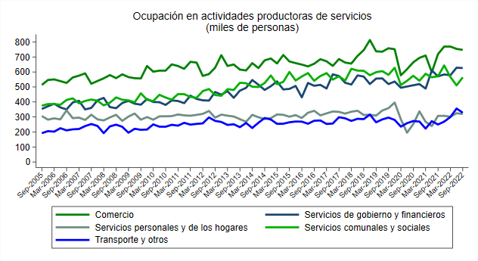
Crecimiento del empleo
Actividades productoras de servicios
En doce meses, el empleo experimentó alzas en Transporte y otros (31%), Servicios de Gobierno y financieros (9,6%), Servicios personales y de los hogares (4%) y Comercio (3,9%). Disminuyó Servicios comunales y sociales (1,3%).
Notes:
Servicios comunales y sociales incluye: Saneamiento, Educación, Salud, Asistencia social, Diversión y esparcimiento, Otros.
Servicios personales y de los hogares: Servicio de reparación, lavandería y limpieza, servicio doméstico, personal diverso.
Servicio de gobierno y financieros: Admin pública y defensa, establecimientos financieros, seguros, bienes inmuebles y servicios prestados a la empresa.

Slide 23
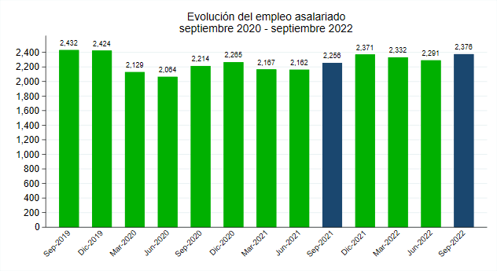
Crecimiento del empleo asalariado
El empleo asalariado alcanzó un total de 2 millones 376 mil personas. Esto implica un alza de 5,3% en doce meses.
Notes:
120 mil empleos asalariados creados en el año

Slide 24
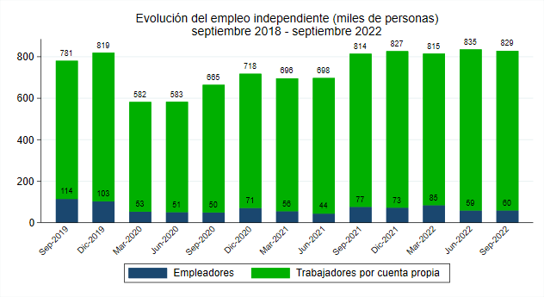
Crecimiento del empleo independiente
En el empleo independiente se contabilizan 829 mil ocupados, por lo tanto, hubo un aumento de 2% en comparación con el año anterior.
Notes:
TCP: 31 mil en el año
Sept-jun: -7 mil
Jun-mar: 35 mil más
Mar-dic:
Dic-sept: 7 mil nuevos TCP
Sept-jun: 84 mil nuevos TCP
Jun-mar: 14mil nuevos TCP
Mar-dic: 22 mil menos TCP
Dic-sep: 70 mil nuevos TCP
Sept-jun: 82 mil
Informalidad: tener contrato, contar con seguridad social (dependientes) o estar inscritos en el sii (independientes) pero sólo tenemos la pregunta de contrato.
Las personas sin contrato de trabajo 8,2% de los asalariados

Slide 25
Fuerza de trabajo potencial en pandemia
De las 2 millones 394 mil personas inactivas, 261 mil personas no buscaron empleo, pero hubieran aceptado uno: son las personas inactivas con deseos de trabajar.
La cifra es superior a las observadas previo a la pandemia.
Notes:
Marzo 2020: 147mil,
Junio: 400 mil,
Septiembre: 182mil,
Diciembre: 123mil
Marzo 2021: 100 mil,
Junio:115mil,
Septiembre: 37mil,
Diciembre: 8mil

Slide 26
Fuerza de trabajo potencial
De las 2 millones 394 mil personas inactivas, 261 mil personas corresponden a inactivas con deseos de trabajar.
Al recalcular la participación laboral, considerando a estas 261 mil personas, se llega a una tasa de participación de 64%.
 | Tasa Participación Septiembre 2022
 | Real |  | Ajustada
Hombres | 68,1 | 72,1
Mujeres | 51,3 | 56,1
General | 59,5 | 64,0
Notes:
Potencial total, no sólo pandemia

Slide 27
Fuerza de trabajo potencial
Si esas 261 mil personas hubieran buscado trabajo, la tasa de desempleo subiría a 14,8%.
En el caso de los hombres, el desempleo llegaría a 13,0% y en el de las mujeres a 17,1%.
17,1%
13,0%

Slide 28
Teletrabajo
En septiembre, un 14,3% de los ocupados señalaron estar realizando su labor a través de teletrabajo.
Al igual que en mediciones anteriores, las mujeres aparecen con mayores porcentajes de teletrabajo.

Slide 29
Inactividad en población con deseos de trabajar
Los principales motivos para no buscar empleo son los quehaceres del hogar y el estudio.
La cuarentena dejó de ser un motivo importante para no buscar empleo.
Inactivos con deseos de trabajar (%)
Estudia | 23,1
Quehaceres del hogar | 22,8
Esperaba una solicitud | 9,8
Edad | 9,0
Enfermedad | 7,6
Creía que no iba a encontrar | 6,5
Cuarentena | 0,7
Ayudas estatales | 0.4
Otros* | 19,2
Total | 100,0
* Un pariente le buscaba trabajo u otras razones.

Slide 30
Motivos de inactividad general
En general, los inactivos corresponden a personas que estudian (31,3%) o están jubiladas (24,3%).
Inactivos totales (%)
Estudia | 33,1
Jubilación | 25,4
Quehaceres del hogar | 19,0
Cuarentena | 0,2
Invalidez o enfermedad | 9,7
10% AFP | 0,1
Otros* | 12,5
Total | 100,0
* Creía que no iba a encontrar, esperaba una solicitud, un pariente le buscaba trabajo, edad, otros.

Slide 31
Ingresos promedio^{(*)} de los ocupados (nominales)
Los ingresos de los asalariados se situaron en promedio en $670.056 un 9,2% mayor al monto registrado en agosto 2021.
Los ingresos de los trabajadores por cuenta propia llegan a $425.924 en promedio, lo que significa una mejora de un 23,7% en doce meses.
(*) Promedios consideran los percentiles 10 a 90.

Slide 32
Evolución de ingresos nominales
En el año se observan alzas en los ingresos tanto de asalariados como de los trabajadores por cuenta propia (TCP).
(*) Promedios considerando los percentiles 10 a 90.

Slide 33
Región Metropolitana
Desde junio de 2008, la Encuesta de Ocupación y Desocupación incluye una submuestra adicional de 400 casos para ampliar la representatividad de la Encuesta a la Región Metropolitana (RM).
La semana de referencia y las fechas de trabajo de campo son las mismas que en el Gran Santiago.

Slide 34
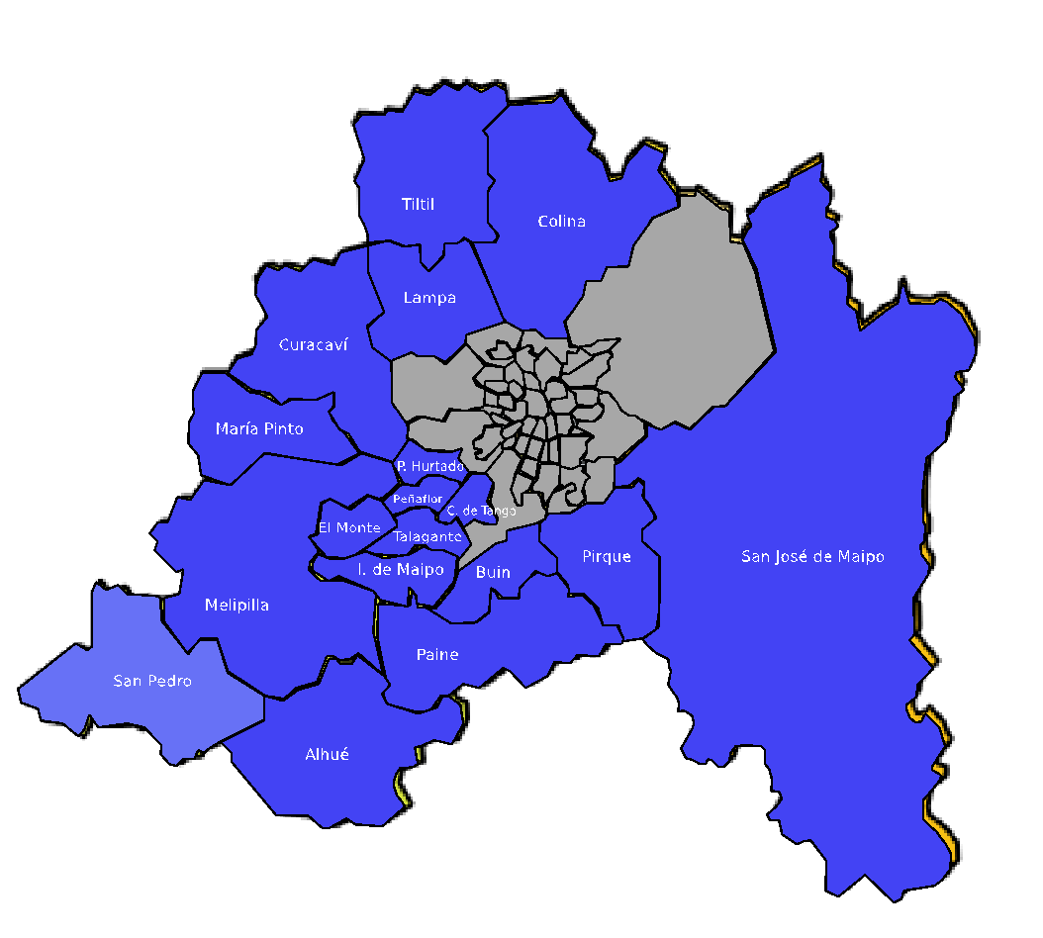
Región Metropolitana
Resto de RM
Gran Santiago

Slide 35
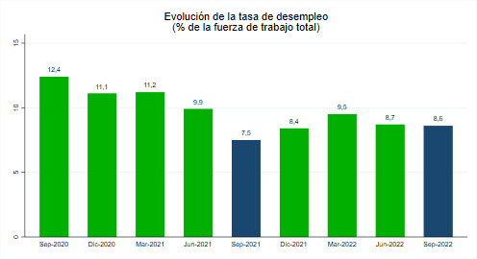
Región Metropolitana
En la medición de septiembre de 2022, la tasa de desempleo en la Región Metropolitana fue de 8,6%, lo que equivale a 350 mil personas desocupadas y representa un alza anual de 1,1 pp.
Notes:
Variación negativa de 0,8 pp en el trimestre

Slide 36

Notes:
https://reporte.hacienda.cl/subsidio-al-empleo/

